Slide 1


Orientierungseinheit: Studienaufbau und -organisation
B. Sc. Volkswirtschaftslehre
01.08.2024

Slide 2
Agenda
Kernziele
Wichtige Begriffe für das Studium
Grundlegendes zum Studiengang
Grundstruktur des Studiengangs
Auslandsaufenthalte
Die wichtigsten Punkte

Slide 3
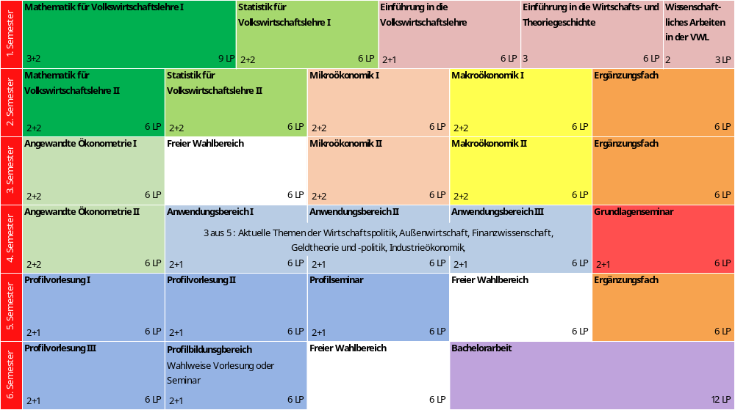

Slide 4
Kernziele
1

Slide 5
Kernziele
Gesamtwirtschaftliche Zusammenhänge analysieren und verstehen
(siehe Profilbeschreibung)
Einführung in die theoretische Analyse ökonomischen Denkens und Handelns
Erlernen von empirischen Forschungsmethoden
Anwendung dieser Grundlagen um aktuelle Probleme der internationalen, nationalen und regionalen Wirtschaft zu verstehen und die volkswirtschaftliche Dimension gesellschaftlicher Herausforderungen zu analysieren, wie Migration, Alterung der Gesellschaft etc.
Im Mittelpunkt stehen:
Die Fähigkeit zum Verständnis wesentlicher Forschungsergebnisse.
Die Entwicklung von Lösungsansätzen volkswirtschaftlicher Probleme .
Die selbstständige Anwendung geeigneter Methoden und Fertigkeiten.

Slide 6
Wichtige Begriffe für das Studium
2

Slide 7
Wichtige Begriffe für das Studium
Module
Modultypen
Leistungspunkte
Prüfungen
Lehrveranstaltungsarten

Slide 8
Module
Module sind in sich geschlossen.
Module bestehen aus einer oder mehreren, aufeinander bezogenen Lehrveranstaltungen (Teilmodule).
Abschluss durch eine Modulprüfung oder mehrere Teilprüfungen.
Module erstrecken sich über 1 bis 2 Fachsemester.
Module können aufeinander aufbauen.
  Bsp.: Modul 1 vermittelt die Grundlagen, Modul 2 vertieft das Wissen.
Das Referenzsemester dient zur Orientierung, wann die Module, idealerweise, gewählt werden sollten.

Slide 9
Modultypen
Es wird zwischen Pflichtmodulen, Wahlpflichtmodulen und Wahlmodulen unterschieden.
Pflichtmodule müssen erfolgreich abgeschlossen werden (78 LP).
Wahlpflichtmodule sind ein Pool aus ausgewählten Modulen (72 LP).
Es gibt 4 Wahlpflichtbereiche im Studium:
  Anwendungsbereich
  Grundlagenseminar
  Profilbildungsbereich
  Ergänzungsfach
Wahlmodule im „Freien Wahlbereich“ sind aus allen Lehrveranstaltungen der Universität Hamburg wählbar (18 LP).
  Hinweis: Inhaltlich identische Lehrveranstaltungen dürfen nicht noch einmal gewählt werden.

Slide 10
Leistungspunkte (LP = CP = ECTS)
Das Bestehen einer Modulprüfung führt zum Erwerb von LP.
LP sind ein Indikator für den Arbeitsaufwand eines Moduls.
LP setzen sich aus Präsenz- und Selbststudium sowie die Prüfungsvorbereitung und die Prüfung selbst zusammen.
Ein Leistungspunkt entspricht dem Zeitaufwand von etwa 30 Zeitstunden.
Grundsätzlich sollten 30 LP pro Semester absolviert werden, dies entspricht einem Arbeitsaufwand von 900 Stunden → ca. 35 Stunden Arbeitsaufwand pro Woche.
Es ist wichtig das Semester über kontinuierlich zu arbeiten!

Slide 11
Prüfungen
Die Zulassung zur Prüfung setzt eine Anmeldung in STiNE voraus.
Es dürfen maximal 3 Prüfungsversuche pro Modul wahrgenommen werden (danach erfolgt i.d.R die Exmatrikulation).
Unbedingt beachten: Fällt man „endgültig“ in einem Fach durch, das in einem anderen Studiengang ein Pflichtfach ist, dann wird man mit großer Wahrscheinlichkeit nicht mehr zu diesem Fach zugelassen.
Bei Krankheit unbedingt sofort ein ärztliches Attest per E-Mail an das Prüfungsmanagement des Studienbüros VWL senden.
Prüfungsformen je nach Modul unterschiedlich: Klausuren, Hausarbeiten, Referate etc.
Pro Kalenderjahr i.d.R 2 Prüfungstermine
Anwesenheitspflicht möglich (Wissenschaftliches Arbeiten und Seminare), fehlt man mehr als 15% ist man nicht zur Prüfung zugelassen

Slide 12
Prüfungen II
In einigen Lehrveranstaltungen werden Studienleistungen verlangt. Wenn diese nicht erbracht werden, wird man nicht zur Prüfung zugelassen!
Durch Studienleistungen können aber auch die Noten bestandener Prüfungen, um bis zu 0,7 verbessert werden
An-/Abmeldung in STiNE:
  Angemeldet, aber den Prüfungstermin nicht wahrgenommen → 5,0 → durchgefallen!
Prüfungstermine und Prüfungsergebnisse einsehbar in STiNE
Mindestnote: 4,0 → bestanden
Weitere Infos in den Fachspezifischen Bestimmungen

Slide 13
Lehrveranstaltungsarten
Im B.Sc. VWL gibt es verschiedene Arten von Lehrveranstaltungen:
Vorlesungen
Übungen als begleitende Lehrveranstaltungen zu einer Vorlesung
Seminare zum Schreiben von wissenschaftlichen Hausarbeiten und für Präsentationen. Dies dient der Vorbereitung auf die Bachelorarbeit.
„Wissenschaftliches Arbeiten in der VWL“ (1. Fachsemester): ein erstes (kleines) Forschungsprojekt, in dem Literatur- und Datenrecherche, Datenaufbereitung und Präsentation von Rechercheergebnissen eingeübt werden.

Slide 14
Grundlegendes zum Studiengang
3

Slide 15
Grundlegendes zum Studiengang
Beginn: Nur zum Wintersemester
Regelstudienzeit: 6 Semester bzw. 3 Jahre
Bei Nicht-Einhaltung des Regelstudienplans Wiederholungs-möglichkeiten beachten!
Abschluss: Bachelor of Science mit 180 LP (d.h. 30 LP pro Semester)
Studierende, die nach Abschluss des vierten Fachsemesters die Module „Grundlagen der Volkswirtschaftslehre“, „Statistik für Volkswirtschaftslehre“ und „Mathematik für Volkswirtschaftslehre“ nicht abgeschlossen haben, sollten an einer Studienfachberatung teilnehmen.

Slide 16
Grundlegendes zum Studiengang
Falls das Studium nach dem 8. Fachsemester nicht beendet wird, erfolgt eine Einladung zur Studienfachberatung. Eine Nicht-Teilnahme kann zur Exmatrikulation führen.
Die Noten des 1. Fachsemesters werden nur mit der Hälfte der LP gewichtet.
Zur Unterstützung bei der Studienplanung und bei Problemen im Studium können die Studienkoordinatorinnen zu Rate gezogen werden.

Slide 17
Grundstruktur des Studiengangs
4

Slide 18
Teilbereich des Studiums
Pflichtmodule (78 LP)
  Grundlagen der Volkswirtschaftslehre
  Mathematik für Volkswirtschaftslehre
  Statistik für Volkswirtschaftslehre
  Mikroökonomik
  Makroökonomik
  Angewandte Ökonometrie

Slide 20
Teilbereiche des Studiums
Ergänzungsfach (18 LP)
  Diverse Wahlmöglichkeiten aus den Bereichen BWL, Politikwissenschaft oder Philosophie
  Infoveranstaltung zu den Einzelheiten folgt im Dezember 2024/Januar 2025 (Einladung via STiNE)
Grundlagenseminar (6 LP)
  Wechselndes Angebot zu volkswirtschaftlichen Themen
  Hauptangebot im SoSe, im WiSe i.d.R. 1 Angebot für Wiederholer:innen
Anwendungsbereich (18 LP)
  Wahl von drei Modulen aus fünf Modulen

Slide 21
Teilbereiche des Studiums
Freier Wahlbereich (18 LP)
  Wahl von Modulen im Umfang von mindestens 18 LP
  Aus allen Fachbereichen wählbar
  Z.B. Sprachkurse (Anfängerkurse: VHS, Fortgeschrittenenkurse: UHH)
  Aber auch fachnah gestaltbar, in dem mehr als die vorgesehene Anzahl an Lehrveranstaltungen aus dem Anwendungs- oder Profilbildungsbereich gewählt werden.
Extracurriculare Lehrveranstaltungen
  Über STiNE können zudem extracurriculare Veranstaltungen angemeldet werden. Diese können nicht im Rahmen des Studiums angerechnet werden; für diese erhält man keine Leistungspunkte. Ob eine Anerkennung für den freien Wahlbereich möglich ist, muss mit der Studienkoordination geklärt werden

Slide 23
Teilbereiche des Studiums
Profilbildungsbereich (30 LP)
  Vier Vorlesungen + ein Seminar oder
  drei Vorlesungen + zwei Seminare
Bachelorarbeit (12 LP)
  Infoveranstaltung zu den Einzelheiten folgt im Dezember/Januar (Einladung via STiNE) des 5. Fachsemesters

Slide 25
Das Vorlesungsverzeichnis
Das Vorlesungsverzeichnis ist in STiNE einsehbar.
Es dient als Übersicht über alle angebotenen Veranstaltungen des Bachelorstudiengangs VWL.
Es wird empfohlen, im späteren Studium, die Wahlmöglichkeiten mithilfe des Vorlesungsverzeichnisses zu planen.
Im Vorlesungsverzeichnis bekommt man auch genauere Informationen zu den einzelnen Veranstaltungen, wie z.B. nötige Vorkenntnisse.

Slide 26
Auslandsaufenthalte
5

Slide 27
Auslandsaufenthalte
Ideal im 5. Fachsemester
Mögliche Wege
  ERASMUS+ (nur Europa)
  Zentralaustauschprogramm (außerhalb Europas)
  Free Mover
Rechtzeitig informieren und planen
Infoveranstaltung in jedem Wintersemester

Slide 28
Die wichtigsten Punkte
6

Slide 29
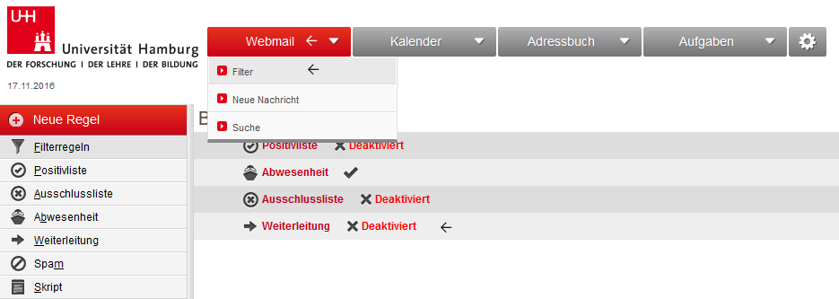
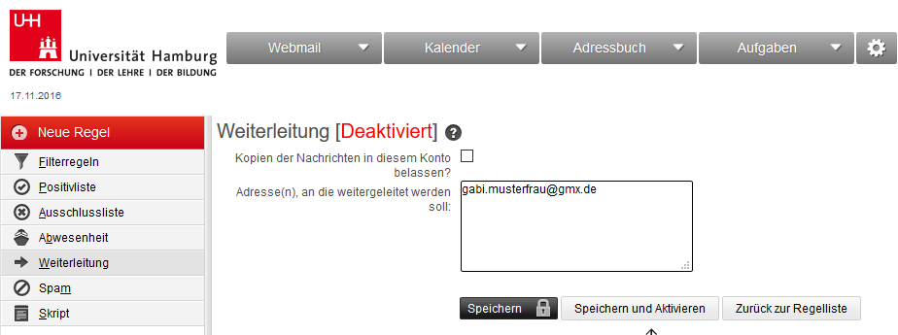
1. Weiterleitung Surfmail
Bitte Surfmail zur Kommunikation mit allen Beschäftigten der Universität Hamburg verwenden.
Unter dem Punkt „Webmail – Filter“ kann die Weiterleitung eingerichtet werden.
Nach „Weiterleiten“, die E-Mail-Adresse in das Feld „Adresse(n), an die weitergeleitet werden soll“ eintragen
„Speichern und Aktivieren“ anklicken.
Video-Anleitung: Surfmail einrichten

Slide 30
2. Anmeldung zu Veranstaltungen
Alle Anmeldungen erfolgen in STiNE .
Anmeldephase für Erstsemester – freie Auswahl, Losung nach Ablauf der Fristen
    vom 07.10. 09:00 Uhr bis zum 10.10.2024 16:00 Uhr
Ummelde- und Korrekturphase – nur Restplätze, direkte Anmeldung
    vom 14.10. 09:00 Uhr bis zum 24.10.2024 13:00 Uhr
Vorziehen von Modulen grundsätzlich möglich, geeignet nur für Studierende im höheren Fachsemestern oder Studiengangwechsler:innen
Bitte beachten: Ab dem 2. Fachsemester gelten andere Anmeldefristen (siehe Terminübersicht des Studienbüros VWL)

Slide 31
3. Prüfungen
Es werden 2 Termine pro Semester bei Lehrveranstaltungen des Fachbereichs VWL angeboten. Ausnahme: „Wissenschaftliches Arbeiten in der VWL“ und Seminare
Zu jeder Prüfung aktiv anmelden (keine automatischen Anmeldung)
An-/Abmeldefrist beachten:
  Bitte prüfen Sie regelmäßig Ihre STiNE-Systemnachrichten auf geänderte An- und Abmeldefristen
3 Prüfungsversuche pro Modul
Bei „Täuschung“ 5,0 (Näheres §17 der Prüfungsordnung)
Krankmeldung nur mit ärztlichem Attest

Slide 32
4. Unterstützung
Sprechstunden der Lehrenden
Fachschaftsrat WiWi
Studienkoordinator:innen und Prüfungsmanager:innen des Studienbüros VWL!

Slide 33
5. Es zählt von Anfang an!
Eingewöhnungszeit
Lerngruppen bilden!
Zeit für das Lernen und für Veranstaltungen nehmen
Nicht erst kurz vor den Prüfungen mit dem Lernen anfangen
Von Anfang an mitarbeiten

Slide 34

Vielen Dank für die Aufmerksamkeit
Gibt es Fragen?

